Slide 1

Desarrollo Habilidades
Agosto 2020

Slide 2

Habilidad Observar
03 – 07 Agosto
2 Ciclo

Slide 3
LÍMITE DE TIEMPO:
1 minuto
60
50
10
40
20
30

Slide 4
En la actividad a continuación debes encontrar al perro oculto entre las vacas

Slide 5


Slide 6
LÍMITE DE TIEMPO:
5 minutos
60
50
10
40
20
30

Slide 7
Encuentra las palabras en la siguiente sopa de letras

Slide 8
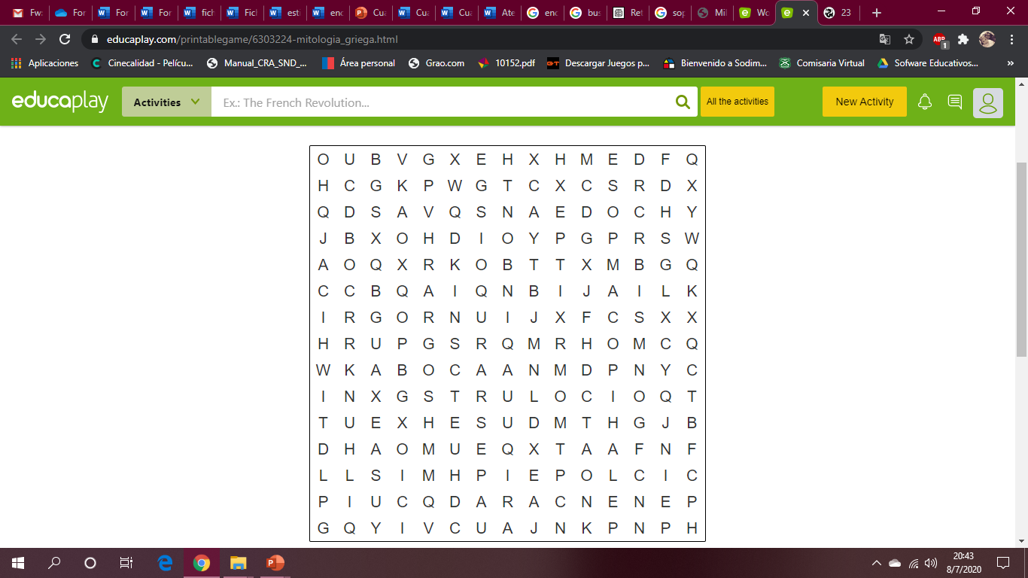
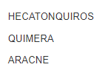
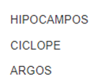

Slide 9
LÍMITE DE TIEMPO:
10 minutos
60
50
10
40
20
30

Slide 10
Encuentra los objetos ocultos dentro del armario.

Slide 11
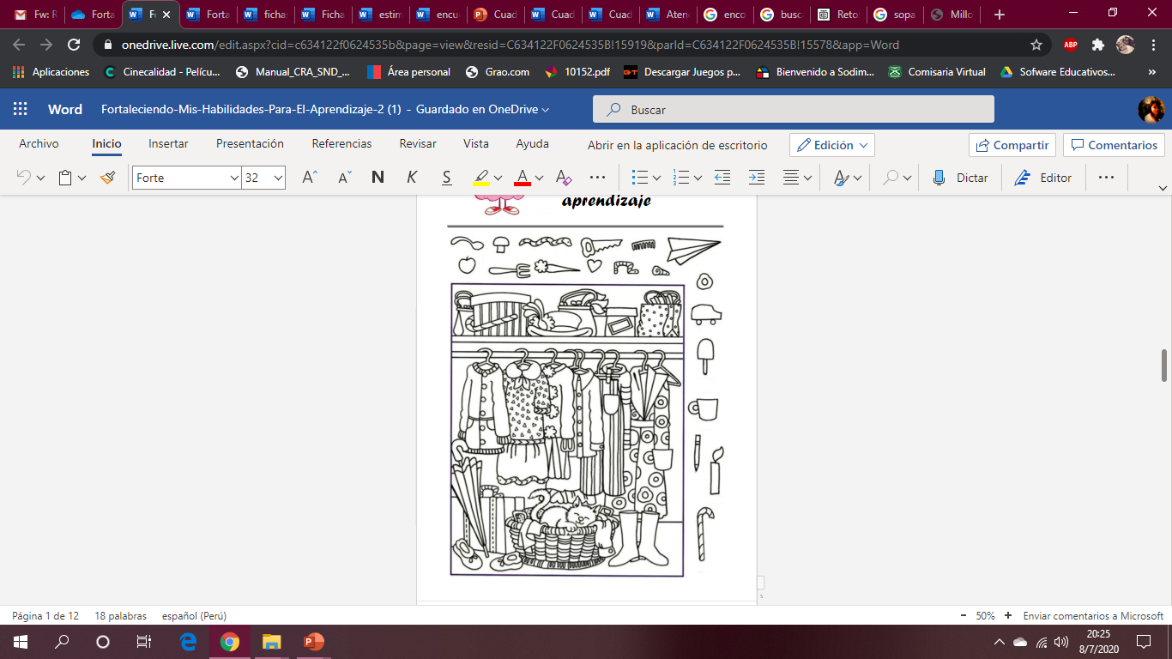

Slide 12

Sumemos el puntaje
Actividad 1: 2 puntos
Actividad 2: 4 puntos
Actividad 3: 6 puntos
Si completaste media actividad, tienes la mitad del puntaje mencionado

Slide 13
Esperamos tus comentarios ☺
Habilitaremos una sección de encuesta en nuestra pagina oficial de Facebook, recuerda responder y dejar tus comentarios.
Recuerda que si tienes dudas puedes contactarte directamente con nosotros a través de tu profesora jefe
Te esperamos para la próxima actividad.

Slide 14
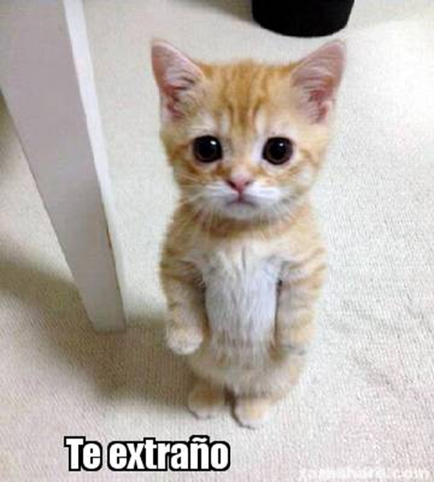
Los extrañamos mucho

